Slide 1
INOVATIVNÍ TECHNOLOGIE CHLAZENÍ TEPLÁRNY
Ing. Hlaváček Ondřej
konference TVIP, 20.září 2022, Hustopeče

Slide 2
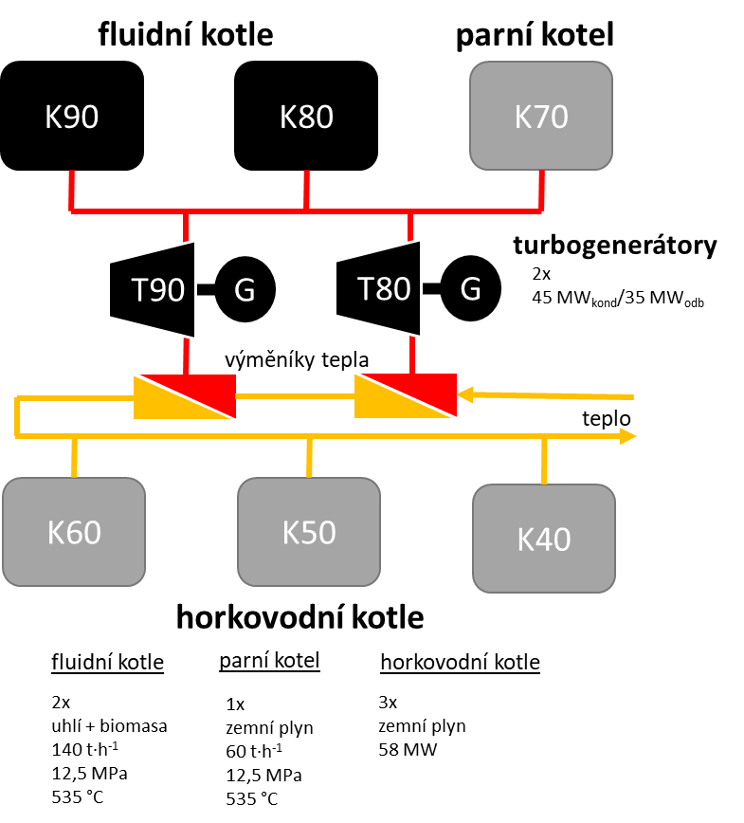
POPIS SITUACE
společnost ŠKO-ENERGO, s.r.o.
vodní hospodářství v areálu Škoda Auto
zásobování elektrickou energií, teplem a stlačeným vzduchem
provoz teplárny
V DŮSLEDKU NOVÉ LEGISLATIVY HLEDÁ ÚSOPRY VODY
AŽ 60 % PRŮMYSLOVÉ VODY SE SPOTŘEBUJE NA CHLAZENÍ TEPLÁRNY
spotřeba vody 800 000 m³·rok⁻¹
mokré chladící věže s nuceným tahem
již byly provedeny studie proveditelnosti na suché a hybridní chlazení → neuspokojivé

Slide 3
KRAJSKÁ KOMISE
SLEDOVANÉ PROSTŘEDÍ
!
průmyslová zóna
energetika
!
město
HAMR
VODOPRÁVNÍ ÚŘAD
!
!

Slide 4
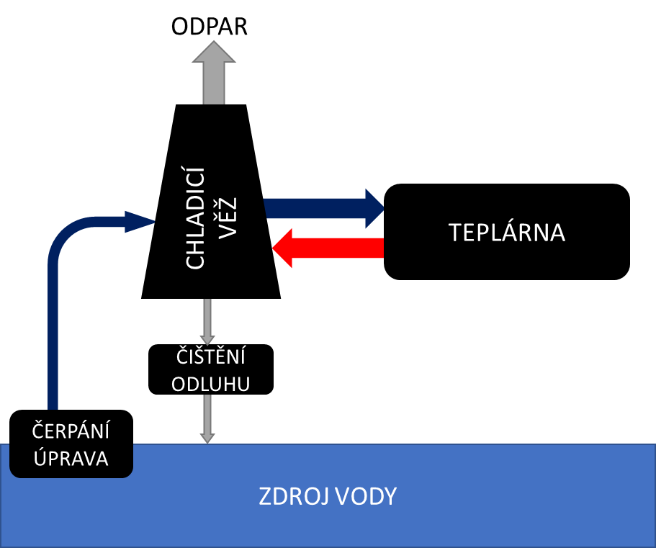
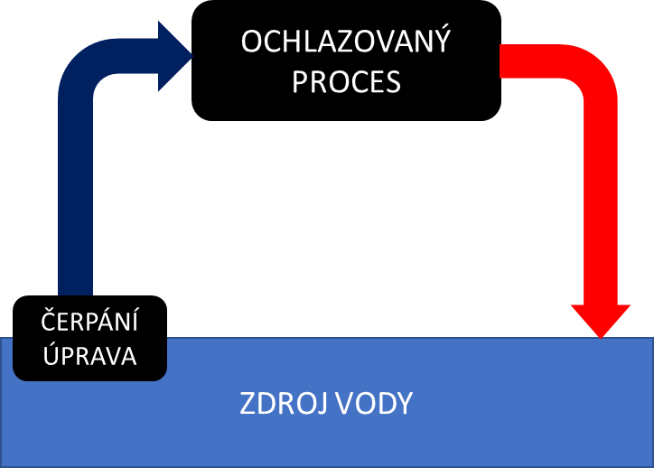
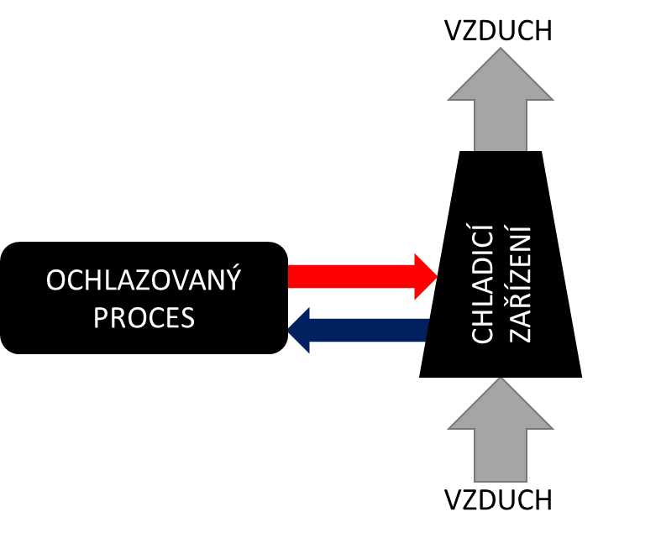
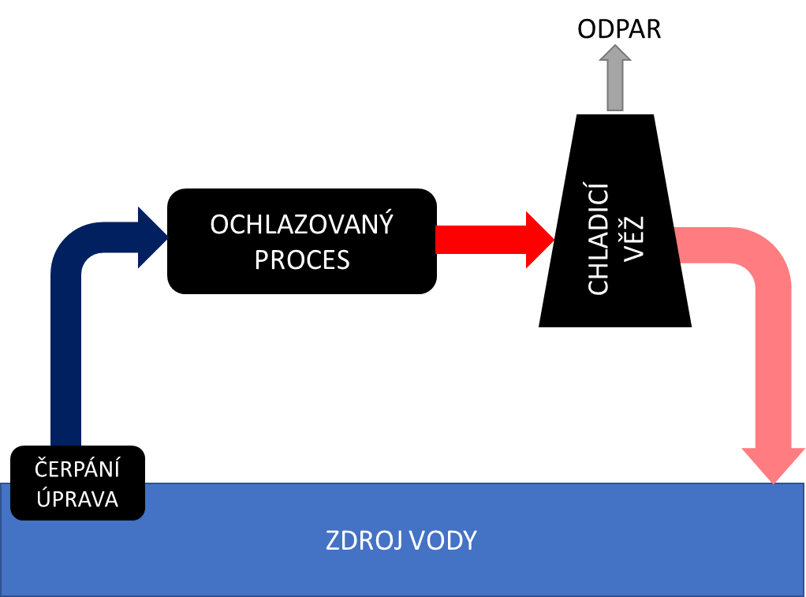
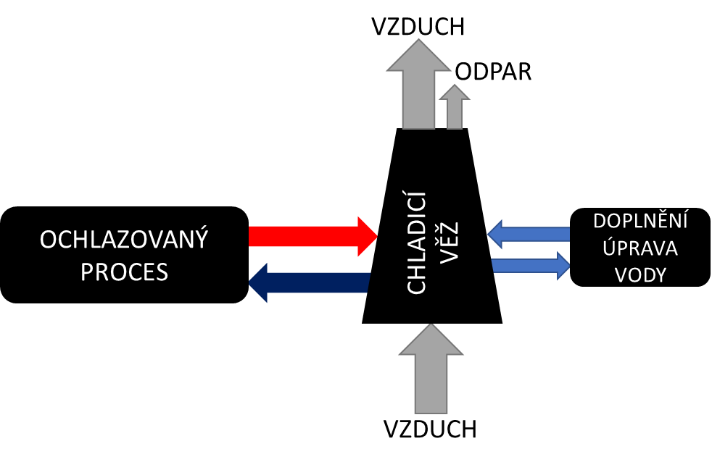
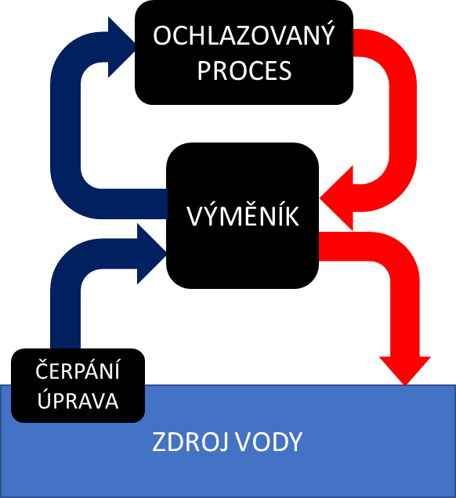
OTEVŘENÝ PRŮTOČNÝ
CHLADICÍ SYSTÉMY
OTEVŘENÝ MOKRÝ
SUCHÝ
OTEVŘENÝ PRŮTOČNÝ S CHLADÍCÍ VĚŽÍ
UZAVŘENÝ PRŮTOČNÝ
HYBRIDNÍ

Slide 5
ENVIRONMENTÁLNÍ ASPEKTY
SPOTŘEBA VODY
přímá
SPOTŘEBA ENERGIE
STRHÁVÁNÍ ORGANIZMŮ
ryby
nepřímá
zápal plic
pád vody
HLUK
EMISE DO OVZDUŠÍ
parní vlečka
ventilátory
čerpadla
námraza
PRODUKCE ODPADŮ
EMISE DO POVRCHOVÝCH VOD
úprava vody
eutrofizace
čištění vody
rozpuštěné látky
EMISE CHEMIKÁLIÍ
inhibitory koroze
inhibitory tvorby vodního kamene
biocidy

Slide 6
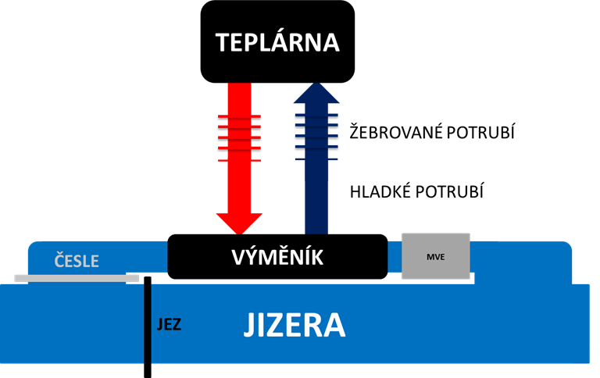
NAVRŽENÝ SYSTÉM
uzavřený okruh → úspora vody
teplosměnná plocha v kontaktu s médiem s vyšší tepelnou kapacitou
využití přirozeného proudění řeky
SPOJENÍ S JIŽ EXISTUJÍCÍM VODNÍM DÍLEM
prostor za česlemi bez hrubých nečistot
výměník po celý rok ponořený pod vodou
průtok po celý rok
MVE zajišťuje promíchání oteplené vody
ve vybraných úsecích potrubí po povrchu → zintenzivnění prostupu tepla žebrováním

Slide 7
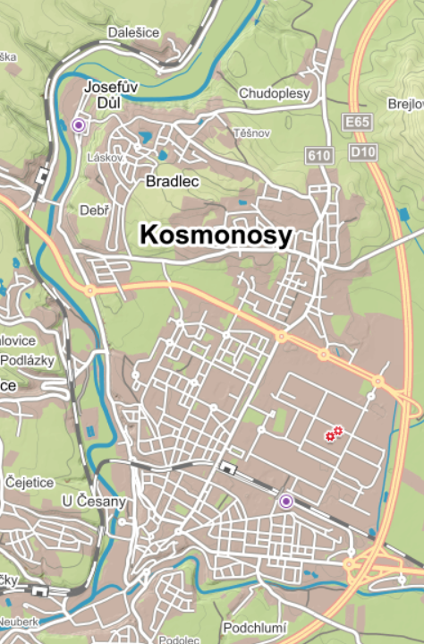
Jizera
jez Josefův Důl
úpravna vody Ško-Energo
jez Rožatov
průmyslová zóna Škoda Auto
Zalužanská vodoteč
Vaňkův jez
teplárna
Klenice

Slide 8
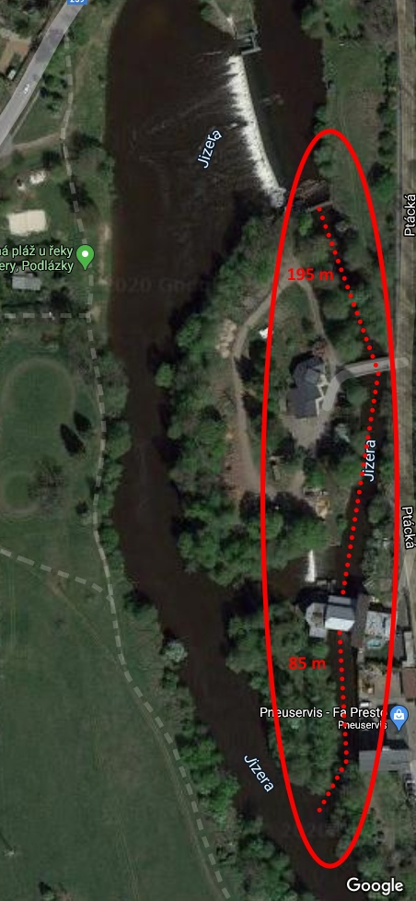
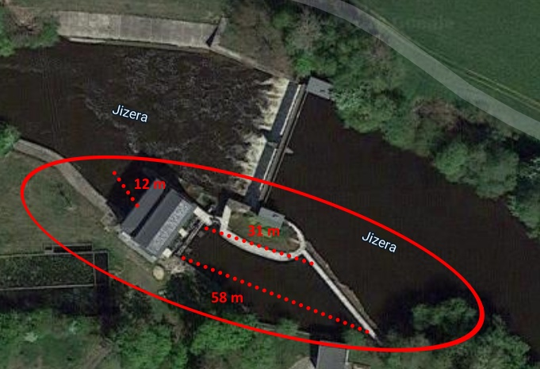
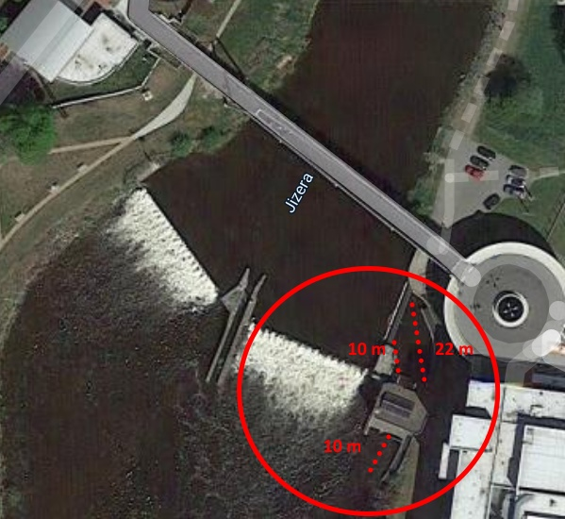
VARIANTY UMÍSTĚNÍ
JEZ JOSEFŮV DŮL
hloubka = 2,8 m
průtok = 21 m³·s⁻¹
šířka = 12 m
VAŇKŮV JEZ
hloubka = 3 m
průtok = 16 m³·s⁻¹
šířka = 8 m
JEZ ROŽATOV
hloubka = 2,5 m
průtok = 19 m³·s⁻¹
šířka = 10 m

Slide 9
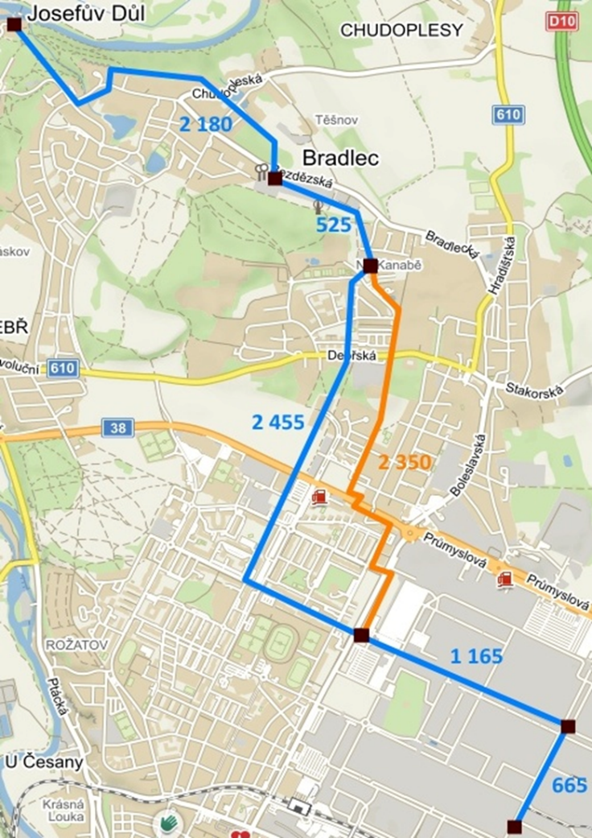
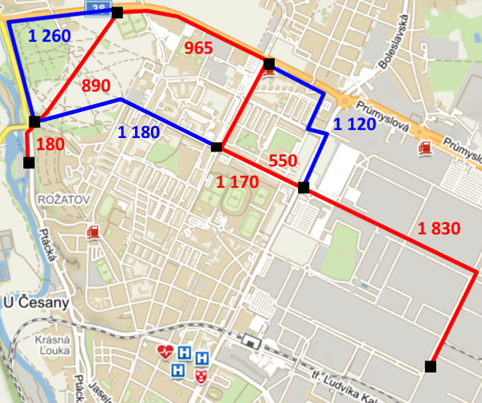
trasa BRADLEC
kopíruje současné rozvody průmyslové vody
kratší = 6 885 m
delší = 6 990 m
trasa KOSMONOSY
přes sídliště a přes louku = 5 035 m
přes sídliště a podél silnice = 5 405 m
okolo sídliště a podél silnice = 5 355 m
okolo sídliště a přes louku = 4 985 m
přes sídliště = 3 740 m

Slide 10
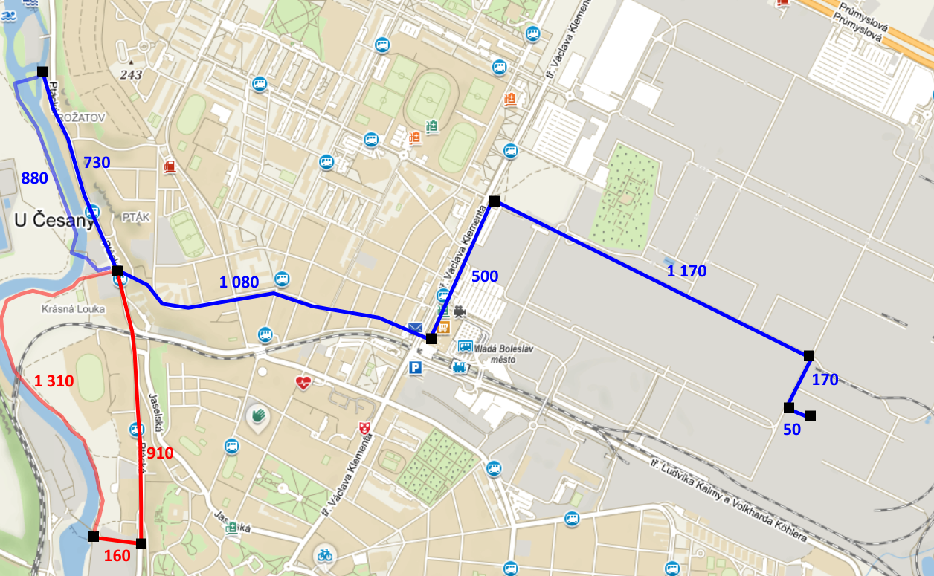
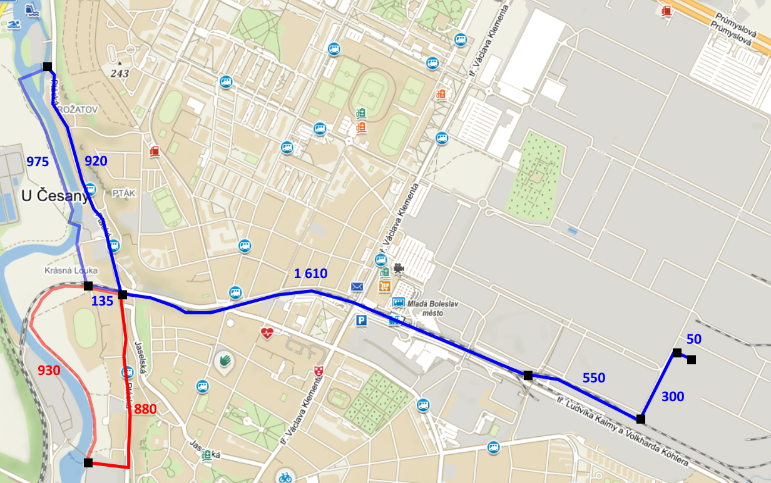
trasa STOKA
trasa ŽELEZNICE
počítá s napojením na již existující srážkovou stoku
vedení souběžně s železniční tratí
Rožatov
Vaňkův jez
kratší = 3 700 m
delší = 3 850 m
kratší = 4 040 m
delší = 4 280 m
Rožatov
Vaňkův jez
kratší = 3 430 m
delší = 3 485 m
kratší = 3 390 m
delší = 3 440 m

Slide 11
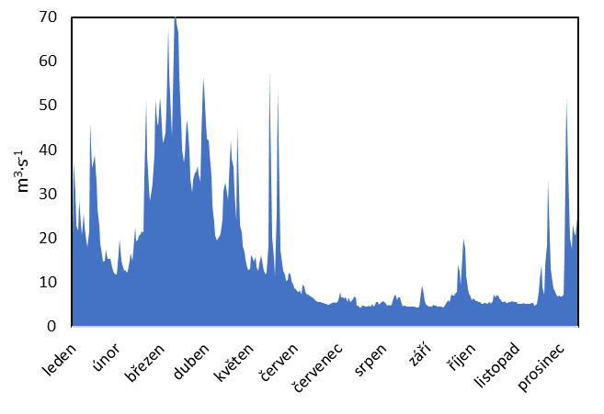
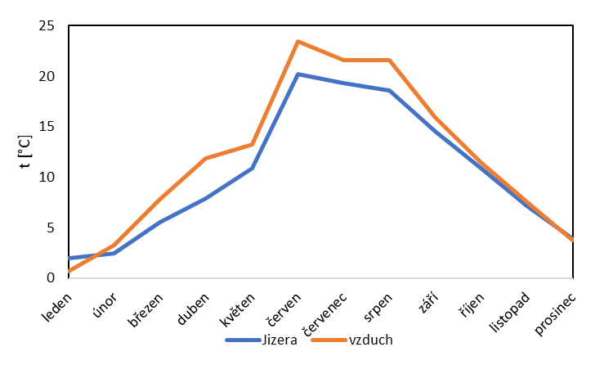
PRŮTOK JIZERY
PROVOZNÍ PODMÍNKY
TEPOLTY OVZDUŠÍ A JIZERY
hodnoty převzaty z podnikové databáze Energis
zachovány hodnoty pro výkon kondenzátorů
rychlost proudění v potrubí 1,5 – 2 m·s⁻¹
rychlost proudění ve výměníku 0,5 – 4 m·s⁻¹

Slide 12
POUŽITÉ VÝPOČTY - POTRUBÍ
$$P_{chlazení}={\dot{m}}_{voda}∙c_{p,voda}∙\left(t_{výstup}−t_{vstup}\right)$$
$$Q_{hladké}=K_{L}∙L∙\left(t_{voda}−t_{vzduch}\right)$$
$$K_{L}=\frac{2∙π}{\frac{1}{r_{vnitřní}∙α_{voda}}+\frac{1}{r_{vnější}∙α_{vzduch}}+\frac{1}{λ_{materiál}}ln\frac{r_{vnější}}{r_{vnitřní}}}$$
$$α_{voda}=\frac{Nu∙λ_{voda}}{d_{vnitřní}}$$
$${Nu}_{laminární}=3,66+\frac{0,19∙{Gz}^{0,8}}{1+0,117∙{Gz}^{0,467}}$$
$$Gz=Re∙Pr∙\frac{d_{vnitřní}}{L}$$
$${Nu}_{přechodné}=0,116∙\left({Re}^{\frac{2}{3}}−125\right)∙{Pr}^{\frac{1}{3}}∙\left[1+{\left(\frac{d_{vnitřní}}{L}\right)}^{\frac{2}{3}}\right]$$
$$Re=\frac{v∙d_{vnitřní}}{ν_{voda}}$$
$${Nu}_{turbulentní}=0,023∙{Re}^{0,8}∙{Pr}^{0,4}$$
$$Pr=\frac{c_{p,voda}∙μ_{voda}}{λ_{voda}}$$

Slide 13
POUŽITÉ VÝPOČTY - ŽEBROVÁNÍ
$$P_{chlazení}={\dot{m}}_{voda}∙c_{p,voda}∙\left(t_{výstup}−t_{vstup}\right)$$
$$A_{i}=π∙L∙d_{vnitřní}$$
$$Q_{žebra}=K_{Z}∙L∙\left(t_{voda}−t_{vzduch}\right)$$
$$A_{Z}=\frac{π∙n∙\left(d_{z}^{2}−d_{vnější}^{2}\right)}{2}$$
$$\frac{1}{K_{Z}}=A_{C}∙\left[\frac{1}{α_{vzduch}∙\left(A_{C}−\left(1−Ω\right)∙A_{Z}\right)}+\frac{1}{A_{i}}∙\left(\frac{1}{α_{voda}}+\frac{b}{λ_{materiál}}\right)\right]$$
$$A_{C}=A_{Z}+π∙L∙d_{vnější}$$
$$x=h_{žebra}∙\sqrt{\frac{2∙α_{vzduch}}{λ_{materiál}∙b}}$$
$$α_{voda}=\frac{Nu∙λ_{voda}}{d_{vnitřní}}$$
$${Nu}_{laminární}=3,66+\frac{0,19∙{Gz}^{0,8}}{1+0,117∙{Gz}^{0,467}}$$
$$Gz=Re∙Pr∙\frac{d_{vnitřní}}{L}$$
$${Nu}_{přechodné}=0,116∙\left({Re}^{\frac{2}{3}}−125\right)∙{Pr}^{\frac{1}{3}}∙\left[1+{\left(\frac{d_{vnitřní}}{L}\right)}^{\frac{2}{3}}\right]$$
$$Re=\frac{v∙d_{vnitřní}}{ν_{voda}}$$
$${Nu}_{turbulentní}=0,023∙{Re}^{0,8}∙{Pr}^{0,4}$$
$$Pr=\frac{c_{p,voda}∙μ_{voda}}{λ_{voda}}$$

Slide 14
POUŽITÉ VÝPOČTY - ČERPADLO
$$N_{č}=e_{č}∙\dot{V}∙ρ$$
$$e_{č}=\frac{p_{2}−p_{1}}{ρ}+\frac{v_{2}^{2}−v_{1}^{2}}{2}+g∙\left(h_{2}−h_{1}\right)+e_{dis}$$
$$v_{1}∙S_{1}=v_{2}∙S_{2}$$
$$e_{dis}=\frac{v^{2}}{2}∙\left(λ∙\frac{L}{d_{vnitřní}}+\sum{ζ_{j}}\right)$$
$$λ_{laminární}=\frac{64}{Re}$$
$$Re=\frac{v∙d_{vnitřní}}{ν_{voda}}$$
$$λ_{turbulentní}=\frac{0,25}{{\left\{log\left[{\left(\frac{6,81}{Re}\right)}^{0,9}+\left(\frac{\frac{ε}{d_{vnitřní}}}{3,7}\right)\right]\right\}}^{2}}$$

Slide 15
JEZ JOSEFŮV DŮL
varianta trasy |  |  | leden |  |  | září |  |  | počet trubek výměníku | výkon čerpadla
 | materiál | dimenze | t_{vstup} | t_{výstup} | Δt | t_{vstup} | t_{výstup} | Δt
 |  | DN | [°C] |  |  | [°C] |  |  |  | [kW]
kratší | litina | 1 200/125 | 8,116 | 4,921 | 3,195 | 40,080 | 31,091 | 8,989 | 328 | 1 475
 | HDPE | 1 200/100 | 10,190 | 6,995 | 3,195 | 51,652 | 42,621 | 9,030 | 504 | 1 998
delší | litina | 1 200/125 | 8,094 | 4,899 | 3,195 | 39,988 | 30,999 | 8,989 | 328 | 1 480
 | HDPE | 1 200/100 | 10,180 | 6,985 | 3,195 | 51,589 | 42,559 | 9,030 | 504 | 1 999
VAŇKŮV JEZ
varianta trasy |  |  | leden |  |  | září |  |  | počet trubek výměníku | výkon čerpadla
varianta trasy | materiál | dimenze | t_{vstup} | t_{výstup} | Δt | t_{vstup} | t_{výstup} | Δt
 |  | DN | [°C] |  |  | [°C] |  |  |  | [kW]
stoka - kratší | litina | 1 200/80 | 11,423 | 8,227 | 3,195 | 50,016 | 40,992 | 9,024 | 753 | 1 498
 | HDPE | 1 200/80 | 17,210 | 14,012 | 3,198 | 75,582 | 66,440 | 9,142 | 753 | 1 338
stoka - delší | litina | 1 200/80 | 11,302 | 8,106 | 3,195 | 49,559 | 40,537 | 9,022 | 753 | 1 521
 | HDPE | 1 200/80 | 17,125 | 13,927 | 3,198 | 75,144 | 66,004 | 9,140 | 753 | 1 351
železnice - kratší | litina | 1 200/80 | 10,077 | 6,882 | 3,195 | 45,077 | 36,071 | 9,006 | 753 | 1 435
 | HDPE | 1 200/65 | 15,436 | 12,240 | 3,197 | 69,115 | 60,007 | 9,109 | 1 043 | 2 068
železnice - delší | litina | 1 200/80 | 9,839 | 6,644 | 3,195 | 44,237 | 35,234 | 9,003 | 753 | 1 451
 | HDPE | 1 200/65 | 15,386 | 12,189 | 3,197 | 68,851 | 59,744 | 9,107 | 1 043 | 2 077

Slide 16
JEZ ROŽATOV
varianta trasy |  |  | leden |  |  | září |  |  | počet trubek výměníku | výkon čerpadla
varianta trasy | materiál | dimenze | t_{vstup} | t_{výstup} | Δt | t_{vstup} | t_{výstup} | Δt
 |  | DN | [°C] |  |  | [°C] |  |  |  | [kW]
stoka - kratší | litina | 1 200/150 | 6,607 | 3,412 | 3,195 | 33,276 | 24,306 | 8,970 | 224 | 2 056
 | HDPE | 1 200/150 | 7,533 | 4,339 | 3,195 | 37,212 | 28,231 | 8,981 | 224 | 1 909
stoka - delší | litina | 1 200/150 | 6,581 | 3,386 | 3,195 | 33,175 | 24,205 | 8,969 | 224 | 2 073
 | HDPE | 1 200/150 | 7,528 | 4,333 | 3,195 | 37,186 | 28,205 | 8,981 | 224 | 1 920
železnice - kratší | litina | 1 200/150 | 6,217 | 3,022 | 3,195 | 31,774 | 22,808 | 8,966 | 224 | 2 028
 | HDPE | 1 200/150 | 7,543 | 4,349 | 3,195 | 37,259 | 28,278 | 8,981 | 224 | 1 892
železnice - delší | litina | 1 200/150 | 6,146 | 2,951 | 3,195 | 31,512 | 22,547 | 8,965 | 224 | 2 049
 | HDPE | 1 200/150 | 7,536 | 4,342 | 3,195 | 37,226 | 28,245 | 8,981 | 224 | 1 905
okolo sídliště a přes louku | litina | 1 100/150 | 7,090 | 3,288 | 3,802 | 34,814 | 24,137 | 10,677 | 188 | 1 654
 | HDPE | 1 200/150 | 7,486 | 4,292 | 3,195 | 36,992 | 28,012 | 8,980 | 224 | 1 983
přes sídliště a podél silnice | litina | 1 100/150 | 7,050 | 3,248 | 3,802 | 34,659 | 23,982 | 10,676 | 188 | 1 691
 | HDPE | 1 200/150 | 6,472 | 3,277 | 3,195 | 32,746 | 23,778 | 8,968 | 224 | 2 006
přes sídliště a přes louku | litina | 1 100/150 | 7,085 | 3,283 | 3,802 | 34,795 | 24,118 | 10,677 | 188 | 1 657
 | HDPE | 1 200/150 | 7,485 | 4,290 | 3,195 | 36,984 | 28,004 | 8,980 | 224 | 1 984
okolo sídliště a podél silnice | litina | 1 100/150 | 7,055 | 3,253 | 3,802 | 34,677 | 24,001 | 10,676 | 188 | 1 688
 | HDPE | 1 200/150 | 7,473 | 4,278 | 3,195 | 36,930 | 27,950 | 8,980 | 224 | 2 005
přes sídliště | litina | 1 200/150 | 6,433 | 3,238 | 3,195 | 32,599 | 23,631 | 8,968 | 224 | 2 058
 | HDPE | 1 200/150 | 7,532 | 4,337 | 3,195 | 37,205 | 28,224 | 8,981 | 224 | 1 910
 | litina | 1 000/125 | 7,718 | 3,117 | 4,600 | 36,689 | 23,767 | 12,922 | 228 | 1 834
 | HDPE | 1 000/125 | 9,010 | 4,410 | 4,600 | 42,187 | 29,242 | 12,945 | 228 | 1 702

Slide 17
ENVIRONMENTÁLNÍ ASPEKTY
SPOTŘEBA VODY
přímá
SPOTŘEBA ENERGIE
STRHÁVÁNÍ ORGANIZMŮ
ryby
nepřímá
zápal plic
pád vody
HLUK
EMISE DO OVZDUŠÍ
parní vlečka
ventilátory
čerpadla
námraza
PRODUKCE ODPADŮ
EMISE DO POVRCHOVÝCH VOD
úprava vody
eutrofizace
čištění vody
rozpuštěné látky
EMISE CHEMIKÁLIÍ
inhibitory koroze
inhibitory tvorby vodního kamene
biocidy

Slide 18
ENVIRONMENTÁLNÍ ASPEKTY
SPOTŘEBA VODY
přímá
SPOTŘEBA ENERGIE
STRHÁVÁNÍ ORGANIZMŮ
nepřímá
HLUK
EMISE DO OVZDUŠÍ
čerpadla
PRODUKCE ODPADŮ
EMISE DO POVRCHOVÝCH VOD
eutrofizace
EMISE CHEMIKÁLIÍ

Slide 19
ZÁVĚR
chladící řeka = Jizera (přirozená trasa)
lokalita výměníku = jez Rožatov
trasa vedení potrubí = „přes sídliště“
materiál potrubí = litina s žebry (nejlepší výkon), HDPE s úsekem litiny s žebry (ekonomická varianta)
dimenze potrubí = DN 1200 (nejlepší výkon), DN 1000 (ekonomická varianta)
výkon čerpadel = 1,91 MW (nejlepší výkon), 1,71 MW (ekonomická varianta)
minimální počet trubek výměníku = 224
dimenze potrubí výměníku = DN 150 (nejlepší výkon), DN 125 (ekonomická varianta)
KLADY
ZÁPORY
po většinu roku účinnější chlazení
úspora vody
bez emisí chemikálií
minimalizace hluku
nižší provozní náklady
vyšší spotřeba energie
horší regulace
výkyvy teploty chladící vody během roku
vyšší dopad do oteplení vody
vysoké investiční náklady
APLIKACE ZMÍNĚNÉHO SYSTÉMU CHLAZENÍ JE MOŽNÁ JEN DÍKY UNIKÁTNÍMU DÍLU PŘI JEZU ROŽATOV
NÁROČNOST INVESTICE JE ZPŮSOBENA HLAVNĚ VZDÁLENOSTÍ ŘEKY OD TEPLÁRNY

Slide 20
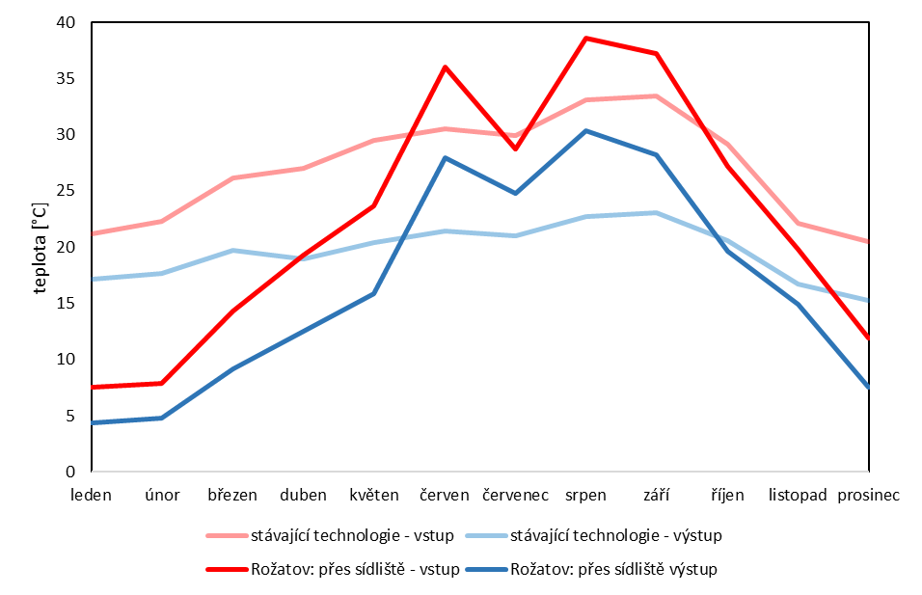
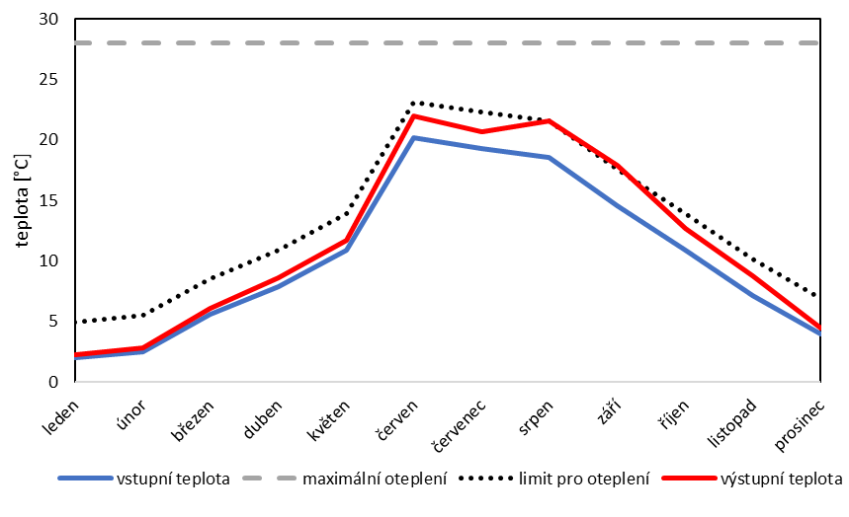
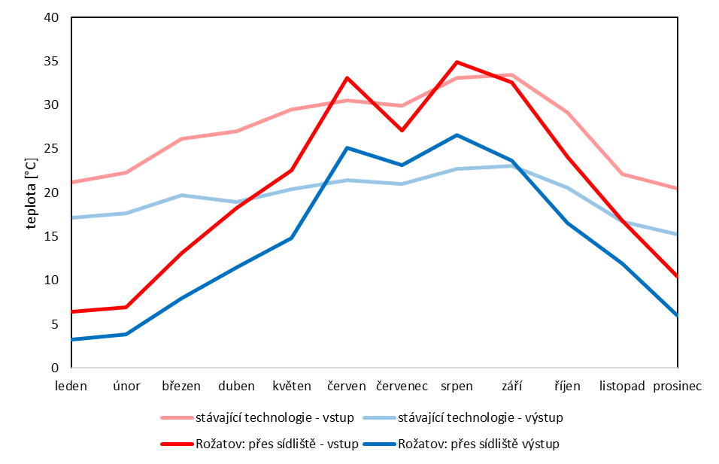
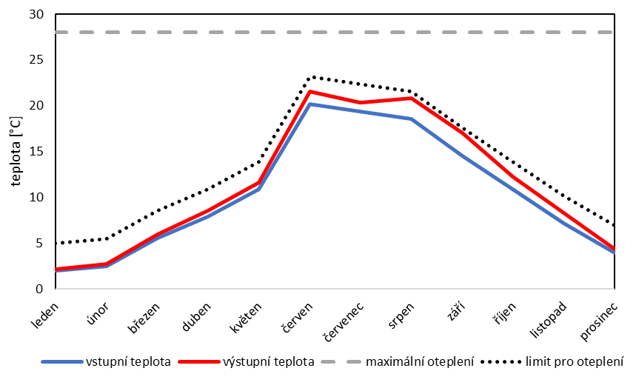
HDPE
litina

Slide 21
DĚKUJI ZA POZORNOST
Ing. Ondřej Hlaváček
Ústav plynných a pevných paliv a ochrany ovzduší
VŠCHT v Praze
Technická 5, 166 28 Praha 6 - Dejvice
M +420 732 172 761
E Ondrej.Hlavacek@vscht.cz, https://upkoo.vscht.cz/
Ing. Ondřej Hlaváček
Modernizace teplárny
ŠKO-ENERGO, s.r.o.
Václava Klementa 869, 293 60 Mladá Boleslav
M +420 732 172 761
E Ondrej.Hlavacek2@sko-energo.cz, www.sko-energo.cz
tento výstup vznikl rámci projektu Specifického vysokoškolského výzkumu–projekt č. A2_FTOP_2022_002

